Slide 1
Grafico interactivo
DI_CF1_3-3_Estrategias de cobertura de un mercado meta

Slide 2
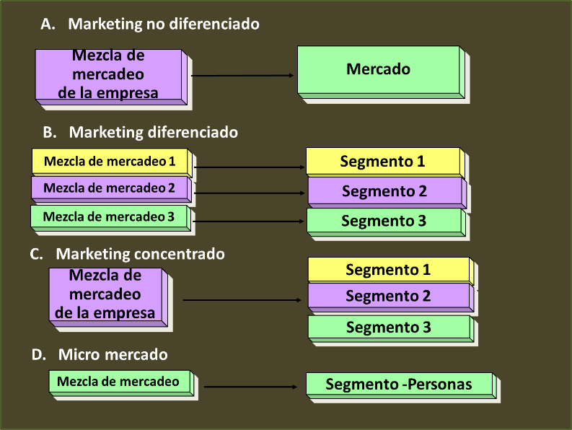
Indicaciones para la producción
Estrategia de cobertura del mercado
Se sugiere rediseñar el gráfico interactivo donde se incluya el contenido de la siguiente diapositiva.
Referencias de las imágenes:elaboración propia

Slide 3
Indicaciones para la producción
Estrategia de cobertura del mercado
Mercadeo no diferenciado
Mismo producto a todos los consumidores (sin segmentación). La empresa decide llegar con su oferta a todo el mercado, porque la oferta es común a satisfacer las necesidades de todos. Es de resaltar que es fácil que la competencia llegue con un producto diferenciado y lo desplace del mercado.
Mercadeo diferenciado
Diferentes productos para uno o más segmentos (cierta segmentación). La empresa toma la decisión de ofrecer a varios segmentos con una oferta diferente para cada uno.
Mercadeo de nicho o concentrado
Consiste en desarrollar dentro de un segmento o varios segmentos uno o varios grupos de clientes. Los esfuerzos se dirigen a uno o pocos segmentos en los que se posea una ventaja comparativa. Ejemplo: una empresa de crema dentales tiene un segmento de estas para adultos y en ese mismo segmento ofrece una crema dental sensitiva para adultos.
Micromercados
Esta estrategia consiste en personalizar los productos y servicios según los segmentos, hábitos y preferencias de los consumidores. Todo el esfuerzo de mercadeo de la empresa se dirige a ese micronicho.
Se sugiere rediseñar el gráfico interactivo donde se incluya el contenido de la siguiente diapositiva. Donde al hacer clic sobre cada título muestre el contenido.
Referencias de las imágenes:elaboración propia

